Slide 1

Matemática Discreta
Prof. Me. Reginaldo César Izelli
E-mail: reginaldo.izelli@fatec.sp.gov.br
Disciplina: Matemática Discreta
Prof. Me. Reginaldo César Izelli

Slide 2
Relações e Funções
Disciplina: Matemática Discreta
Prof. Me. Reginaldo César Izelli

Slide 3
Relação
É uma correspondência dada em forma de pares ordenados, entre dois conjuntos não vazios A e B;
Onde o primeiro elemento do par ordenado procede do conjunto de partida e o segundo elemento procede do conjunto de chegada
Disciplina: Matemática Discreta
Prof. Me. Reginaldo César Izelli

Slide 4
Relação
Distinguimos determinados pares de objetos dos demais porque seus elementos satisfazem alguma relação que os elementos dos demais pares, não satisfazem.
Uma relação entre dois conjuntos é chamada de relação binária.
Disciplina: Matemática Discreta
Prof. Me. Reginaldo César Izelli
A
B
10
20
30
40
20
30
40
50

Slide 5
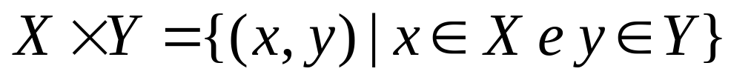
Produto Cartesiano
Produto cartesiano de dois conjuntos X e Y é definido como
Para n conjuntos (A_{i}) o produto cartesiano é definido como
Disciplina: Matemática Discreta
Prof. Me. Reginaldo César Izelli

Slide 6
Produto Cartesiano
Exemplo: Sejam A= {1,2} e B = {x, y, z}.
Então A x B = {(1,x), (1,y), (1, z), (2,x), (2,y), (2,z)}
Em um par ordenado (a,b) o primeiro elemento do par é a e o segundo é b.
Disciplina: Matemática Discreta
Prof. Me. Reginaldo César Izelli

Slide 7
Produto Cartesiano
https://www.youtube.com/watch?v=Uw24jbXmb7c
Disciplina: Matemática Discreta
Prof. Me. Reginaldo César Izelli

Slide 8
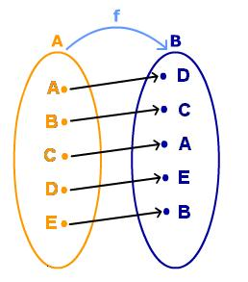
Funções
Dados dois conjuntos A e B, uma função f de A em B é toda relação que a cada elemento de A corresponde um único elemento de B.
Disciplina: Matemática Discreta
Prof. Me. Reginaldo César Izelli

Slide 9
Funções
O conjunto A é chamado domínio e o B de contradomínio.
Um elemento genérico do domínio é indicado por x e seu correspondente no contradomínio é indicado por y ou por f(x); ao elemento y damos o nome de imagem de x e ao conjunto das imagens damos o nome conjunto imagem da função.
Disciplina: Matemática Discreta
Prof. Me. Reginaldo César Izelli

Slide 10
Funções
O domínio costuma ser representado por D e o conjunto imagem por Im. Dizemos também que x é a variável independente e y a variável dependente.
Disciplina: Matemática Discreta
Prof. Me. Reginaldo César Izelli

Slide 11
Funções
Exemplo: Sejam A={1,2,3} e B={2,3,4,5}, e considere que y = x+1.
Ao elemento x=1 se associa o elemento y=1+1=2;
Ao elemento x=2 se associa o elemento y=2+1=3;
Ao elemento x=3 se associa o elemento y=3+1=4.
D={1,2,3} e Im={2,3,4}
Disciplina: Matemática Discreta
Prof. Me. Reginaldo César Izelli

Slide 12
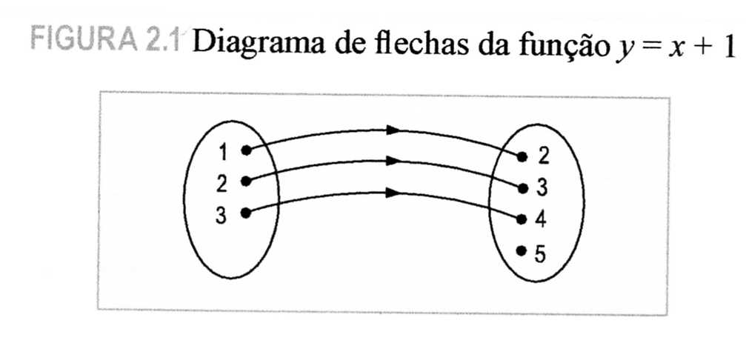
Funções
Disciplina: Matemática Discreta
Prof. Me. Reginaldo César Izelli

Slide 13
Funções
Vídeos:
https://www.youtube.com/watch?v=r8gj2eqAIOQ
https://www.youtube.com/watch?v=SPZqQ5qn3P0
https://www.youtube.com/watch?v=G3zjNRYbDv8
Disciplina: Matemática Discreta
Prof. Me. Reginaldo César Izelli

Slide 14
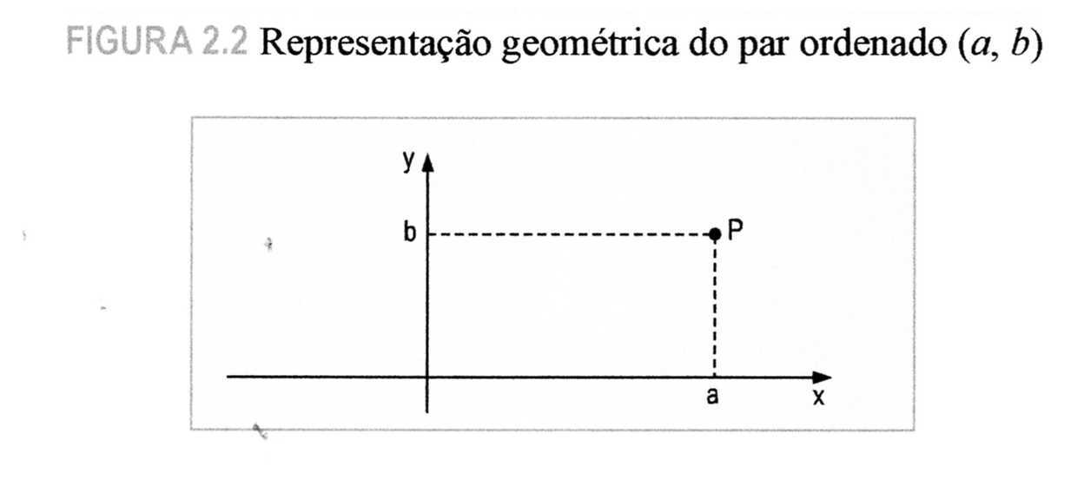
Funções
Um par ordenado de números reais pode ser representado geometricamente por dois eixos perpendiculares, sendo o horizontal chamado eixo das abscissas, ou eixo x, e o vertical de eixo das ordenadas, ou eixo y.
Disciplina: Matemática Discreta
Prof. Me. Reginaldo César Izelli

Slide 15
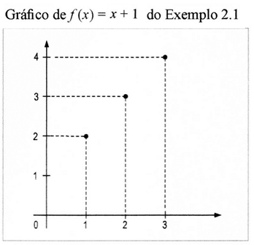
Funções
Disciplina: Matemática Discreta
Prof. Me. Reginaldo César Izelli

Slide 16
Funções
Vídeos:
https://www.youtube.com/watch?v=iC4q1AGeN5A
Disciplina: Matemática Discreta
Prof. Me. Reginaldo César Izelli

Slide 17
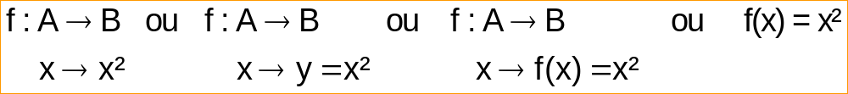
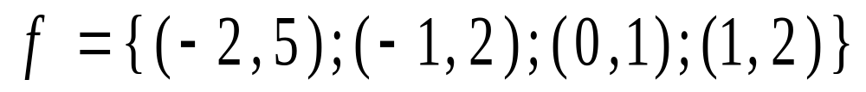
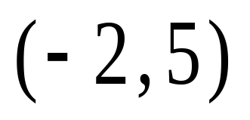
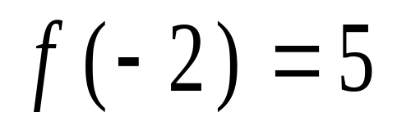
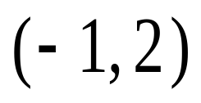
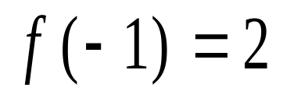

A LINGUAGEM DAS FUNÇÕES
Disciplina: Matemática Discreta
Prof. Me. Reginaldo César Izelli
Valor de x
Valor Numérico da função (Valor de y)
O valor numérico da função f é 2 quando x é igual a -1.
No par
, temos

Slide 18
Domínio da função
Domínio
Nas situações de funções dadas por sentenças do tipo y = f(x) em que x e y são variáveis numéricas, e não é mencionado o domínio, convenciona-se que ele seja formado por todos os valore reais de x para os quais existam as respectivas imagens y.
Disciplina: Matemática Discreta
Prof. Me. Reginaldo César Izelli

Slide 19
Domínio da função
Observemos, porém, que, em funções envolvendo situações práticas, o domínio é constituído por todos os valores reais de x para os quais tenha significado o cálculo da imagem.
Disciplina: Matemática Discreta
Prof. Me. Reginaldo César Izelli

Slide 20
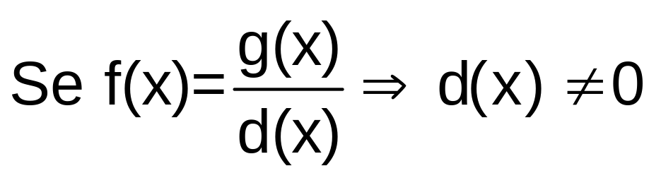
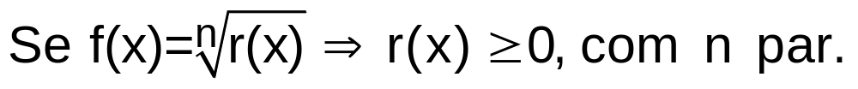
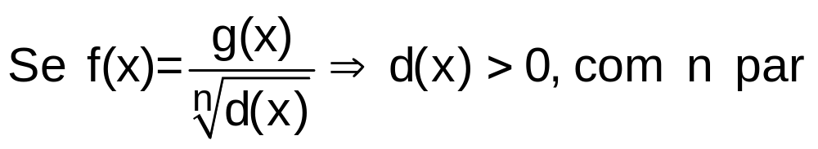
Domínio da função
DETERMINAÇÃO DO DOMÍNIO DE UMA FUNÇÃO REAL DE VARIÁVEL REAL
Disciplina: Matemática Discreta
Prof. Me. Reginaldo César Izelli

Slide 21
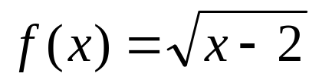
Domínio da funções
Exemplo 1: Para ,o domínio é o intervalo [2,+∞).
Podemos dizer que f é definida em x pertencente ao intervalo [2,+∞) e f é não definida em x pertencente ao intervalo (-∞,2).
Disciplina: Matemática Discreta
Prof. Me. Reginaldo César Izelli

Slide 22
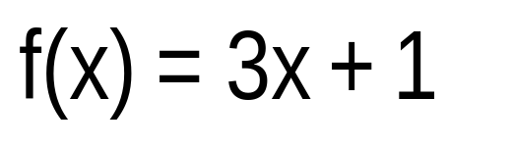
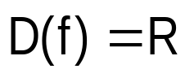
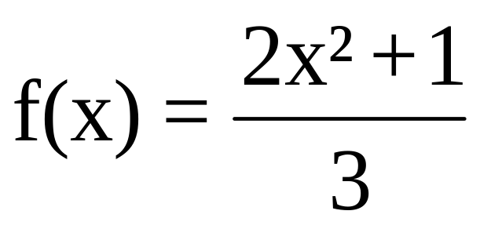
Domínio da função
Exemplo 2: Dê o domínio das seguintes funções reais:
a)
b)
Disciplina: Matemática Discreta
Prof. Me. Reginaldo César Izelli
Solução:
Como esta função não apresenta nenhuma restrição para os valores de x, temos
Solução:
Como esta função não apresenta nenhuma restrição para os valores de x, temos

Slide 23
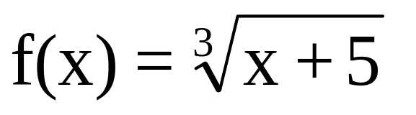
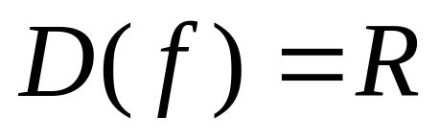
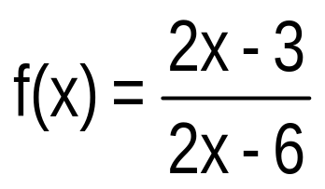
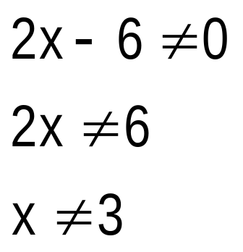
Domínio da função
c)
d)
Disciplina: Matemática Discreta
Prof. Me. Reginaldo César Izelli

Slide 24
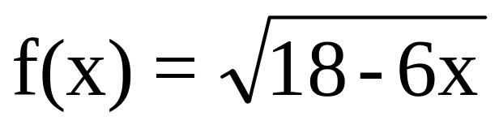
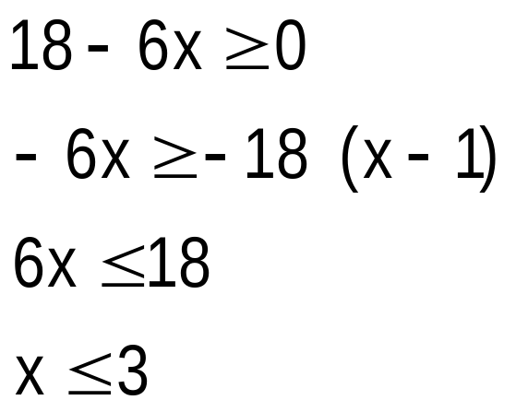
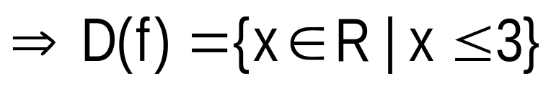
Domínio da função
e)
Disciplina: Matemática Discreta
Prof. Me. Reginaldo César Izelli

Slide 25
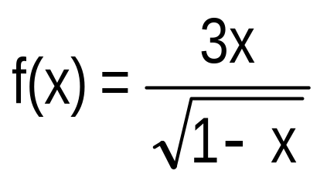
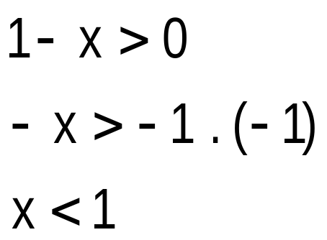
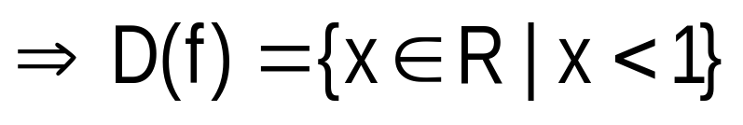
Domínio da função
f)
Disciplina: Matemática Discreta
Prof. Me. Reginaldo César Izelli

Slide 26
Domínio da função
Vídeo:
https://www.youtube.com/watch?v=Y1urlgE0lBU
Disciplina: Matemática Discreta
Prof. Me. Reginaldo César Izelli

Slide 27
Função Crescente ou Decrescente
Função Crescente: Dizemos que uma função f é crescente em um intervalo [a,b] se dentro do intervalo, à medida que aumenta o valor de x, as imagens correspondentes também aumentam, ou seja,
Disciplina: Matemática Discreta
Prof. Me. Reginaldo César Izelli

Slide 28
Função Crescente ou Decrescente
Função Decrescente: Dizemos que uma função f é decrescente em um intervalo [a,b] se dentro do intervalo, à medida que aumenta o valor de x, as imagens correspondentes vão diminuindo, ou seja,
Disciplina: Matemática Discreta
Prof. Me. Reginaldo César Izelli

Slide 29
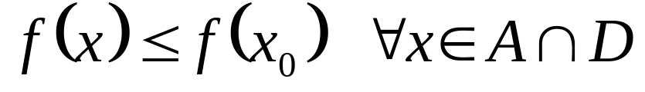
Pontos de Máximo ou Mínimo
Pontos de máximo: Seja f uma função definida em um domínio D. Dizemos que x₀ é um ponto de máximo relativo se existir um intervalo aberto A, com centro em x₀, tal que:
A imagem de f(x₀) é chamada valor máximo de f.
Disciplina: Matemática Discreta
Prof. Me. Reginaldo César Izelli

Slide 30
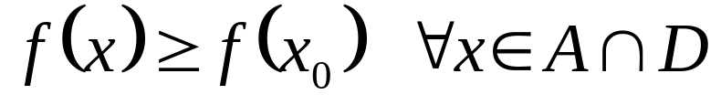
Pontos de Máximo ou Mínimo
Pontos de mínimo: Dizemos que x₀ é um ponto de mínimo relativo se existir um intervalo aberto A, com centro em x₀, tal que:
A imagem de f(x₀) é chamada valor mínimo de f.
Disciplina: Matemática Discreta
Prof. Me. Reginaldo César Izelli

Slide 31
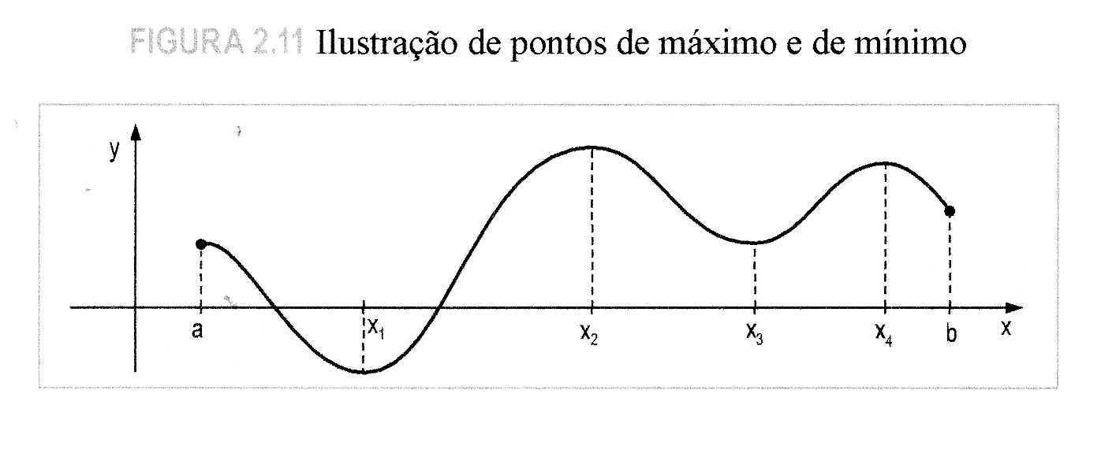
Pontos de Máximo ou Mínimo
Exemplo:
Pontos de máximo: a, x₂, x₄.
Pontos de mínimo: x₁, x₃, b.
Disciplina: Matemática Discreta
Prof. Me. Reginaldo César Izelli

Slide 32
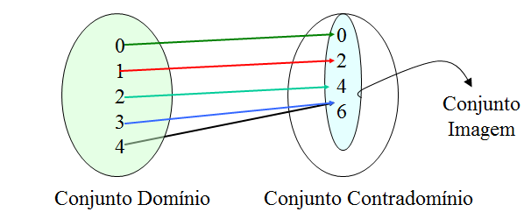
Classificação de Funções
Função Sobrejetora: É a função na qual a todo elemento do contradomínio está associado um elemento do domínio. Ou seja: Cd = Im.
Disciplina: Matemática Discreta
Prof. Me. Reginaldo César Izelli

Slide 33
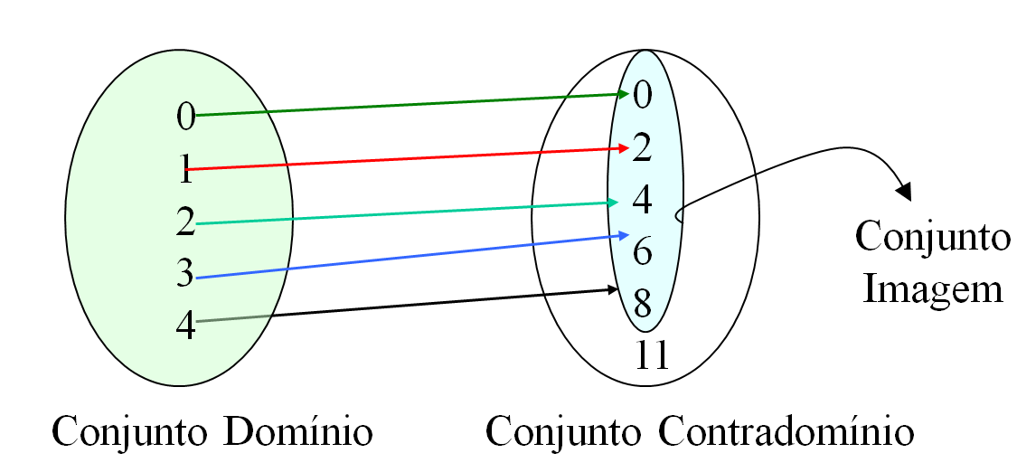
Funções
Função Injetora: É quando quaisquer dois elementos diferentes do seu domínio têm imagens diferentes, ou seja,
x₁ ≠ x₂ então f(x₁) ≠ f(x₂)
Disciplina: Matemática Discreta
Prof. Me. Reginaldo César Izelli

Slide 34
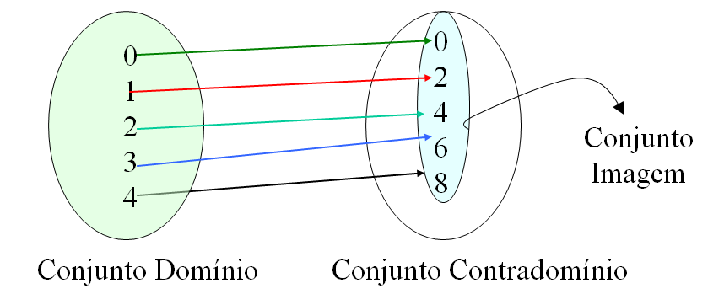
Funções
Função Bijetora: É a função simultanea-mente sobrejetora e injetora.
Disciplina: Matemática Discreta
Prof. Me. Reginaldo César Izelli

Slide 35
Função Composta
Função Composta: Dadas duas funções f e g, a função composta de g com f, denotada por g₀ f, é definida por
(g₀ f) (x) = g(f(x)).
O domínio de g₀ f é o conjunto de todos os pontos x no domínio de f tais que f(x) está no domínio de g.
Disciplina: Matemática Discreta
Prof. Me. Reginaldo César Izelli

Slide 36
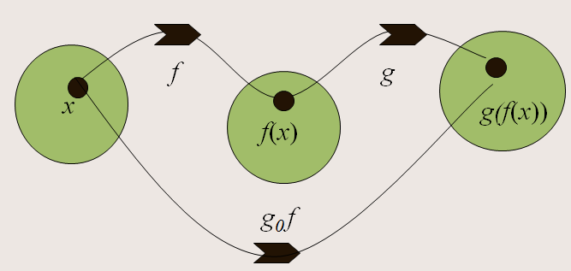
Função Composta
D(g₀ f) = {x∈D(f) / f(x) ∈ D(g)}.
Disciplina: Matemática Discreta
Prof. Me. Reginaldo César Izelli

Slide 37
Função Composta
Exemplo: Dadas as funções f e g (R em R), definidas por
f(x) = x – 5
g(x) = x² +2x – 3
Calcule:
f_{o}g (x) = f(g(x)) = f (x² +2x – 3)
f (x² +2x – 3) = x² +2x – 3 – 5 = x² +2x – 8
Disciplina: Matemática Discreta
Prof. Me. Reginaldo César Izelli

Slide 38
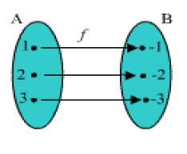
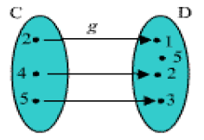
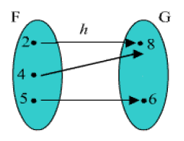
Função Inversa
Consideremos as funções, f, g e h, definidas pelos diagramas
Disciplina: Matemática Discreta
Prof. Me. Reginaldo César Izelli

Slide 39
Função Inversa
É possível obtermos funções de B em A, ou de D em C, ou ainda de F em E, invertendo os sentidos das flechas?
Dada uma função f: A → B bijetora, chamamos de função inversa de f a função f ⁻¹: B → A, tal que, para todo (x, y) ∈ f, há (y, x) ∈ f ⁻¹.
Disciplina: Matemática Discreta
Prof. Me. Reginaldo César Izelli

Slide 40
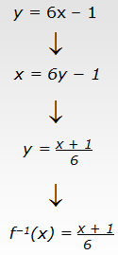
Função Inversa
Exemplo: Determinar a função inversa de f(x) = 6x – 1.
Condição: f(x) ser bijetora.
Disciplina: Matemática Discreta
Prof. Me. Reginaldo César Izelli

